Slide 1
Выпускная квалификационная работа по курсу “Data Science” Прогнозирование конечных свойств новых материалов
Докладчик Марков Петр

Slide 2
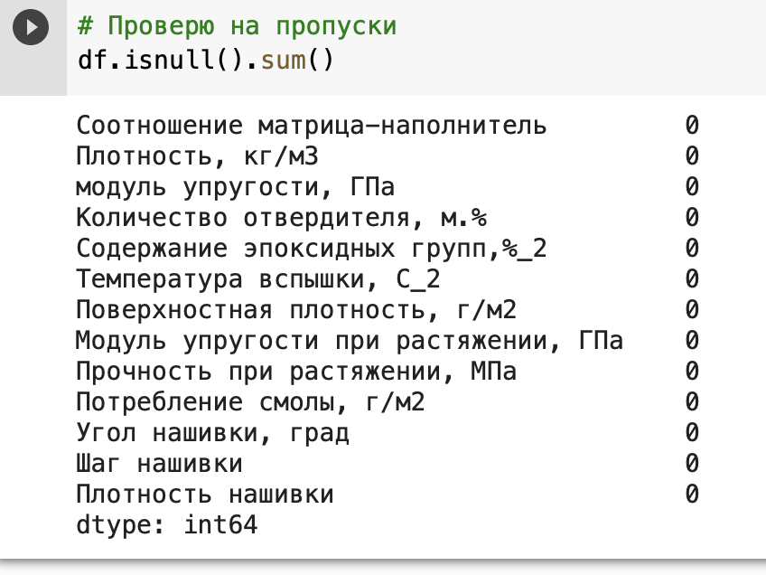
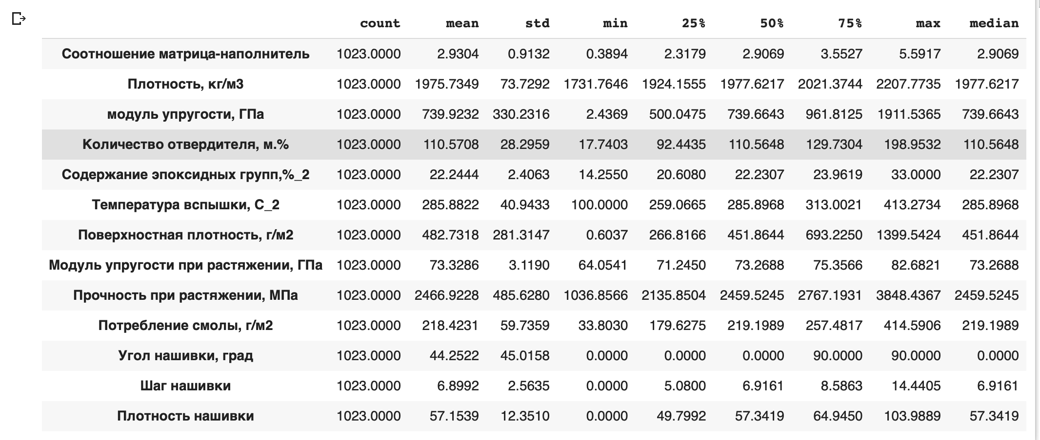
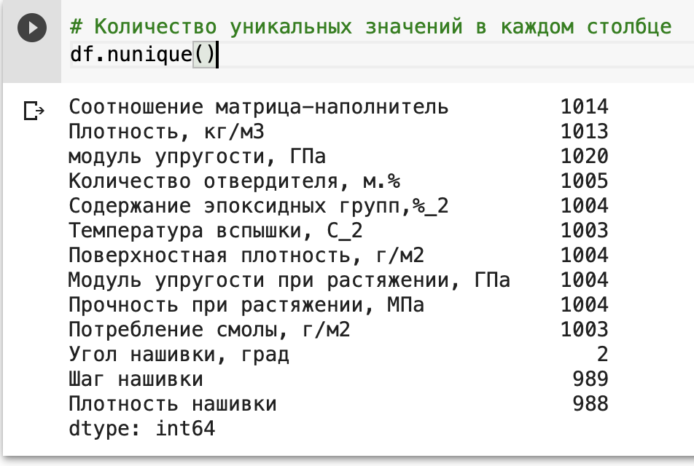
Подготовка данных
Объединенный датасет: 13 признаков , 1023 строки
Пропусков нет !

Slide 3
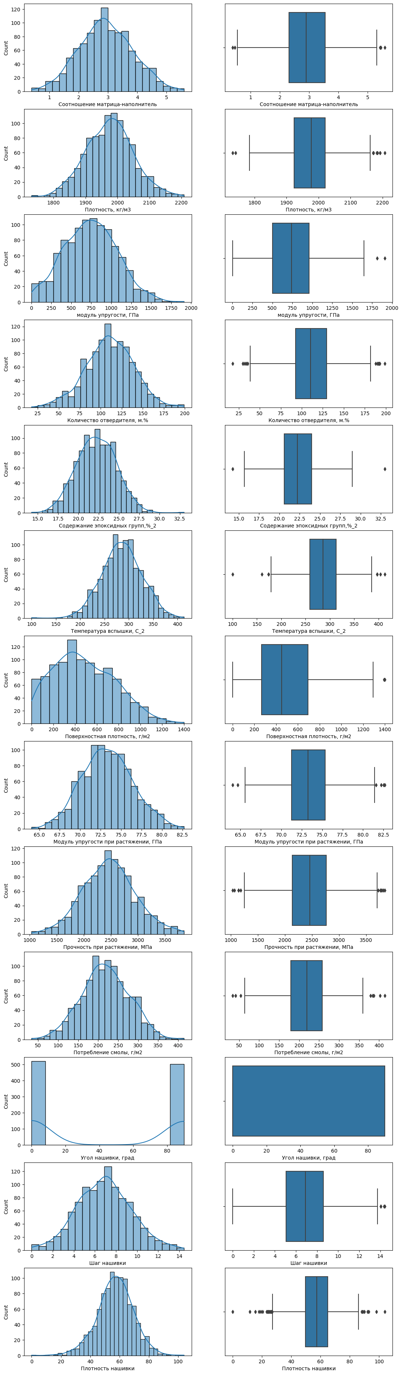
Подготовка данных
Для очистки от
выбросов
Используем метод
3-х сигм

Slide 4
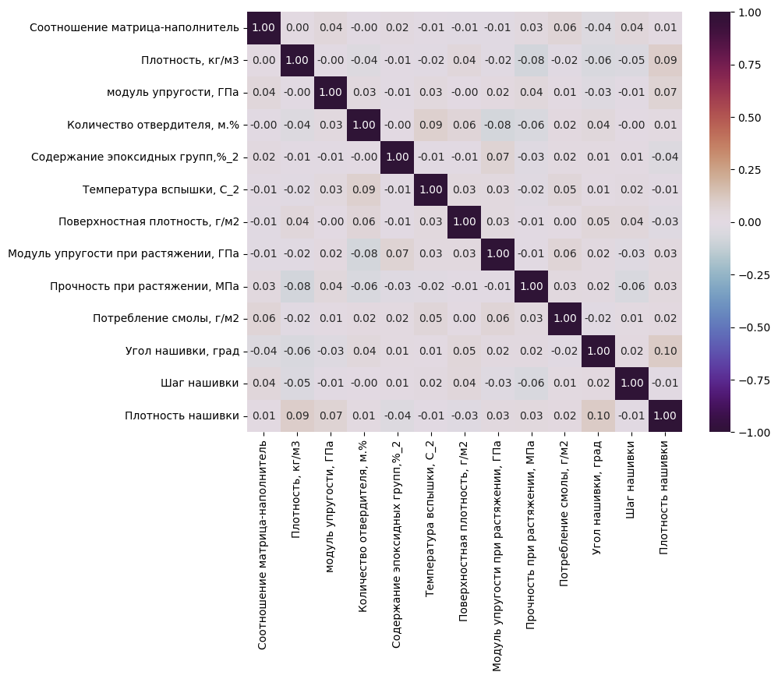
Подготовка данных
Матрица корреляции показывает
Отсутствие линейных
зависимостей

Slide 5
Подготовка данных
Разбиваем датасет на train и test
Выполняем препроцессинг (StandartScaler)
Выбираем базовую модель (DummyRegressor)
Берем несколько моделей с гиперпараметрами по умолчанию(cross_validate)
Подбираем гиперпараметры(GridSearchCV)

Slide 6
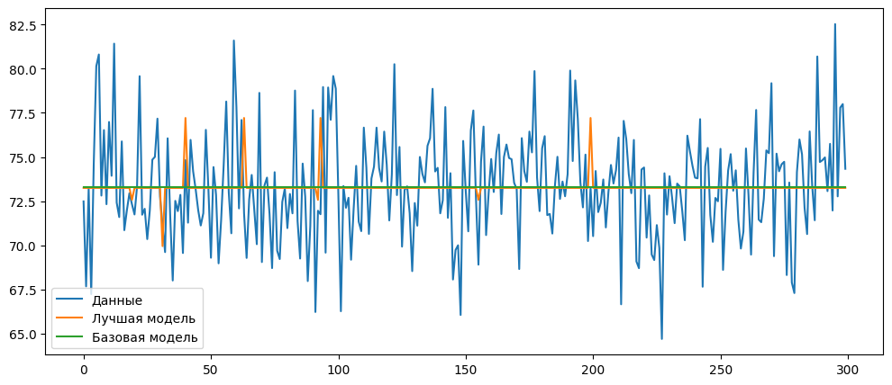
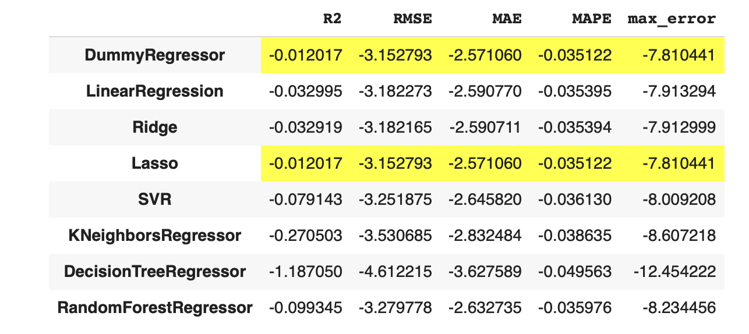
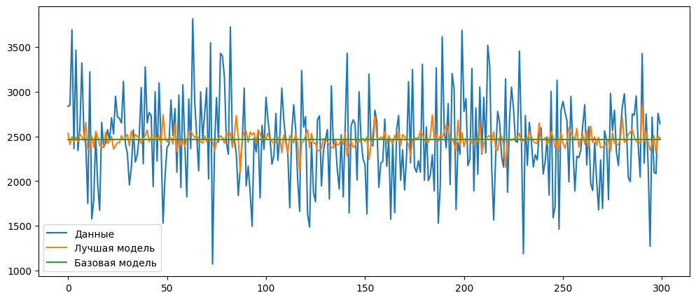
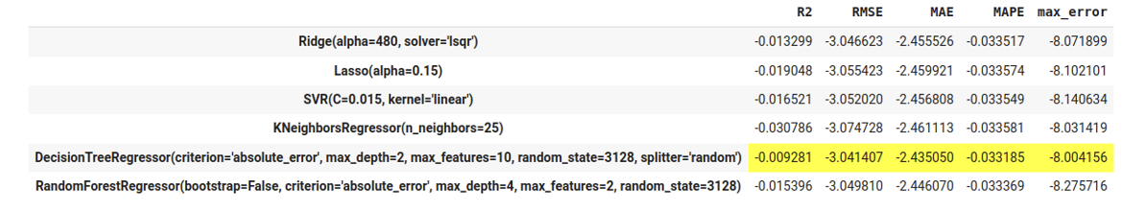
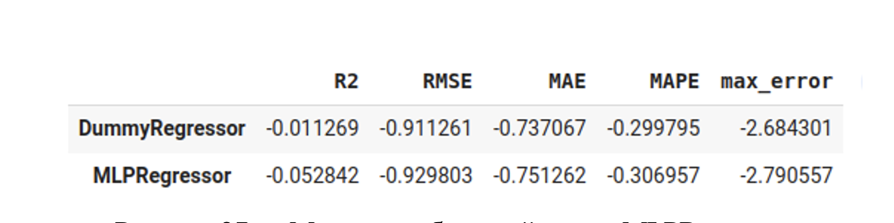
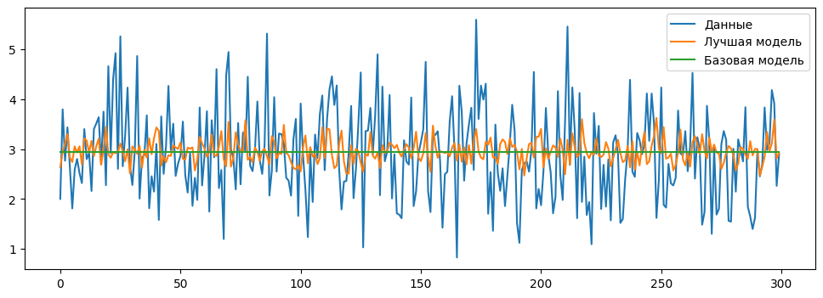
Построение моделей

Slide 7
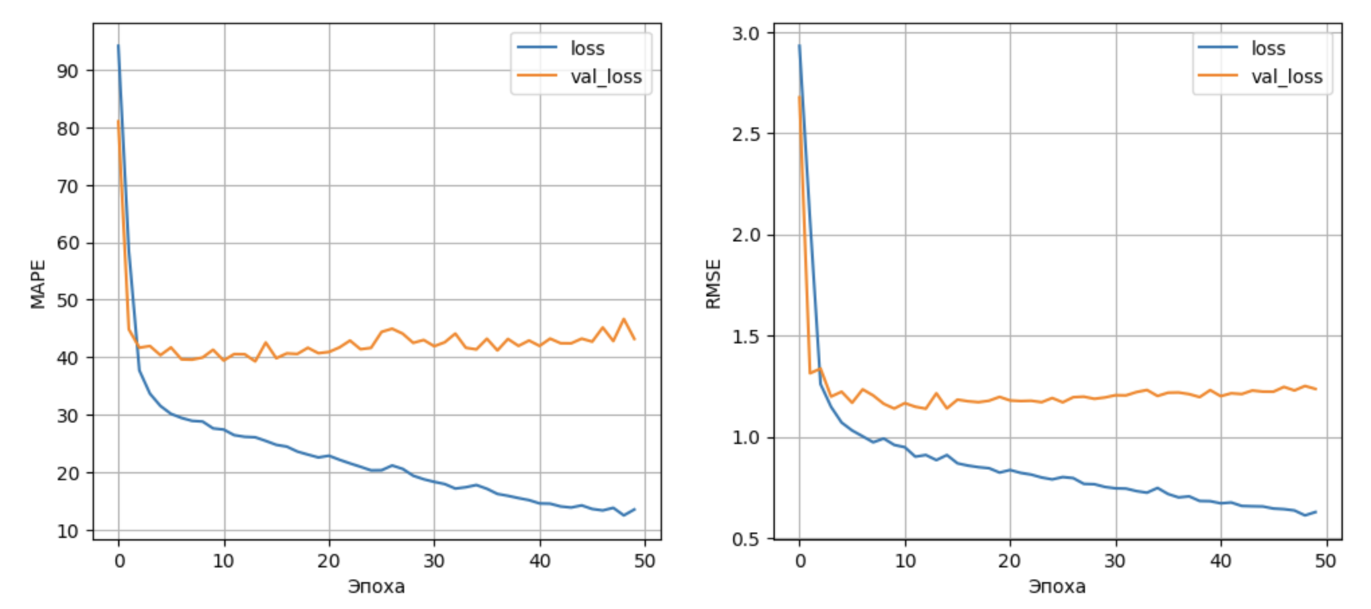
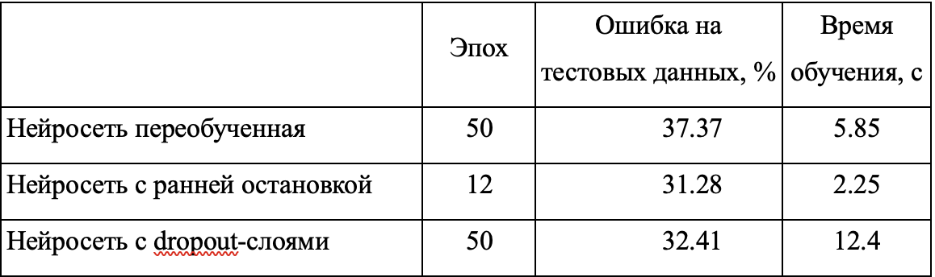
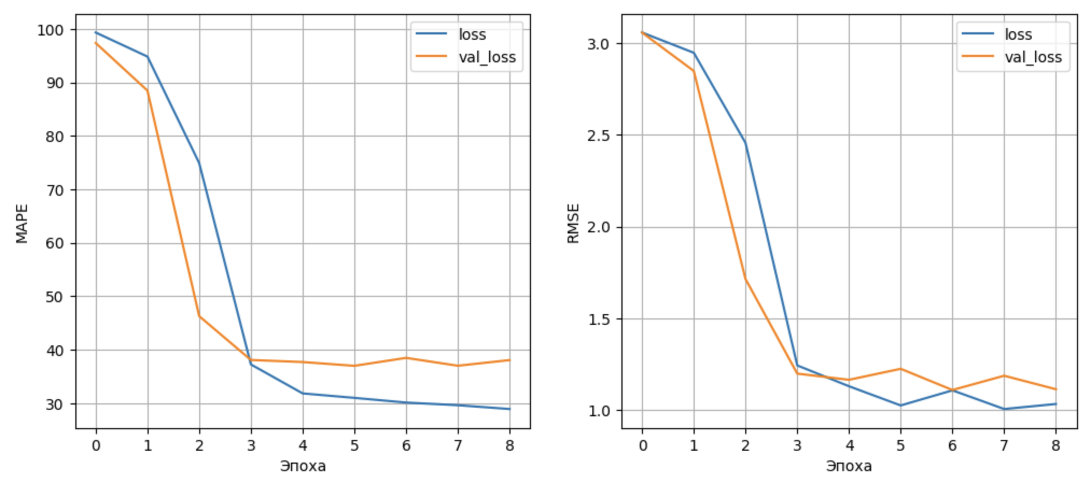
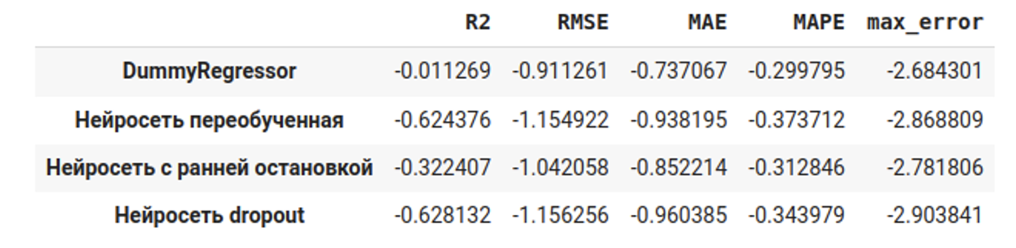
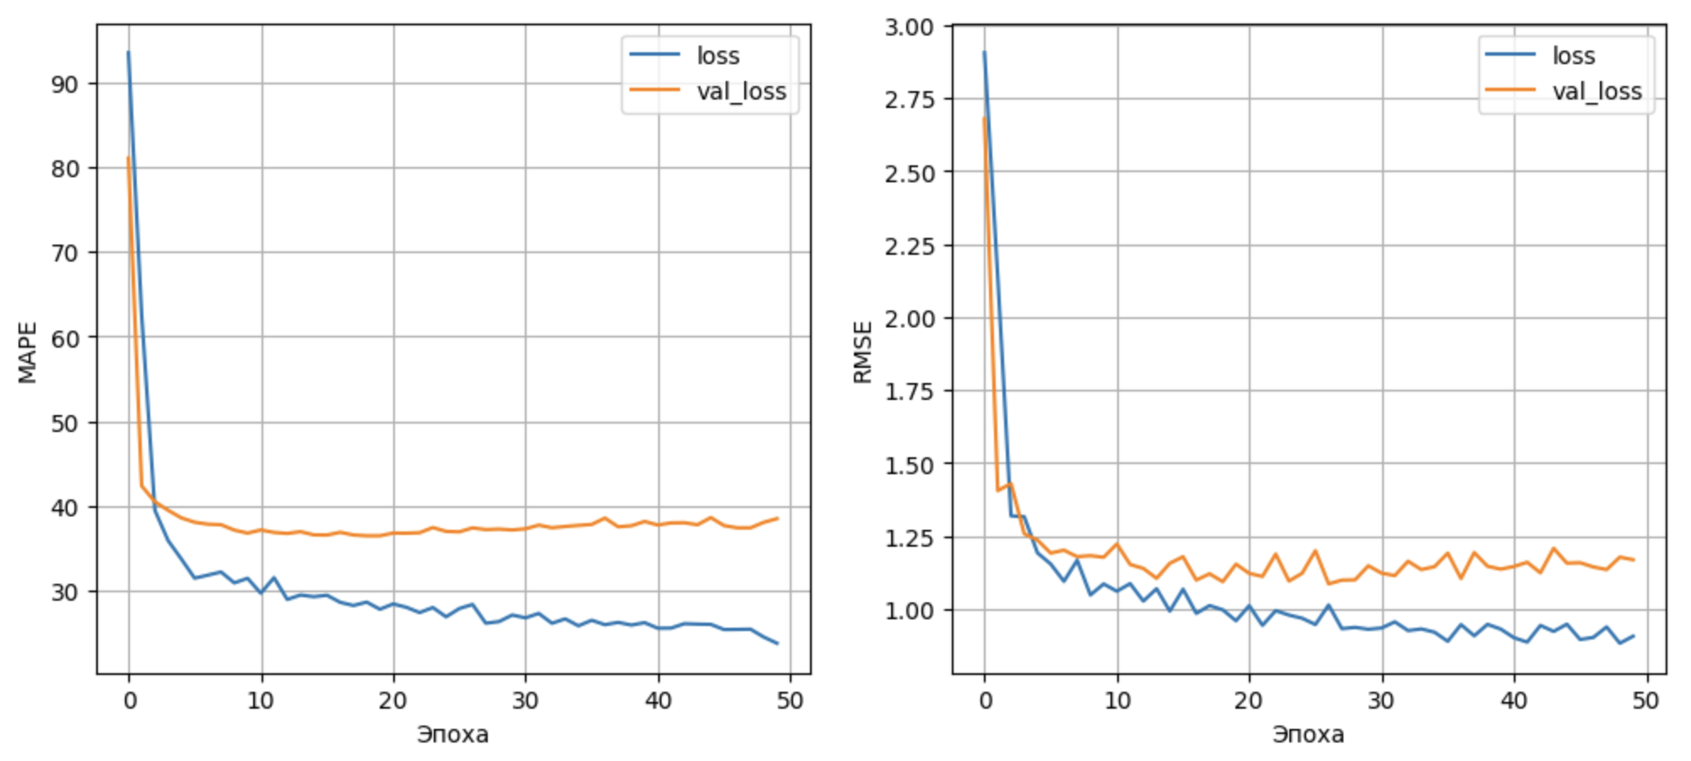
Нейросети Tensorflow

Slide 8
СПАСИБО ЗА ВНИМАНИЕ!

